Slide 1
Financiación

Slide 2
Buscamos validar el modelo de negocio.
Desarrollo de prototipos hasta lograr el producto mínimo viable.

Slide 3
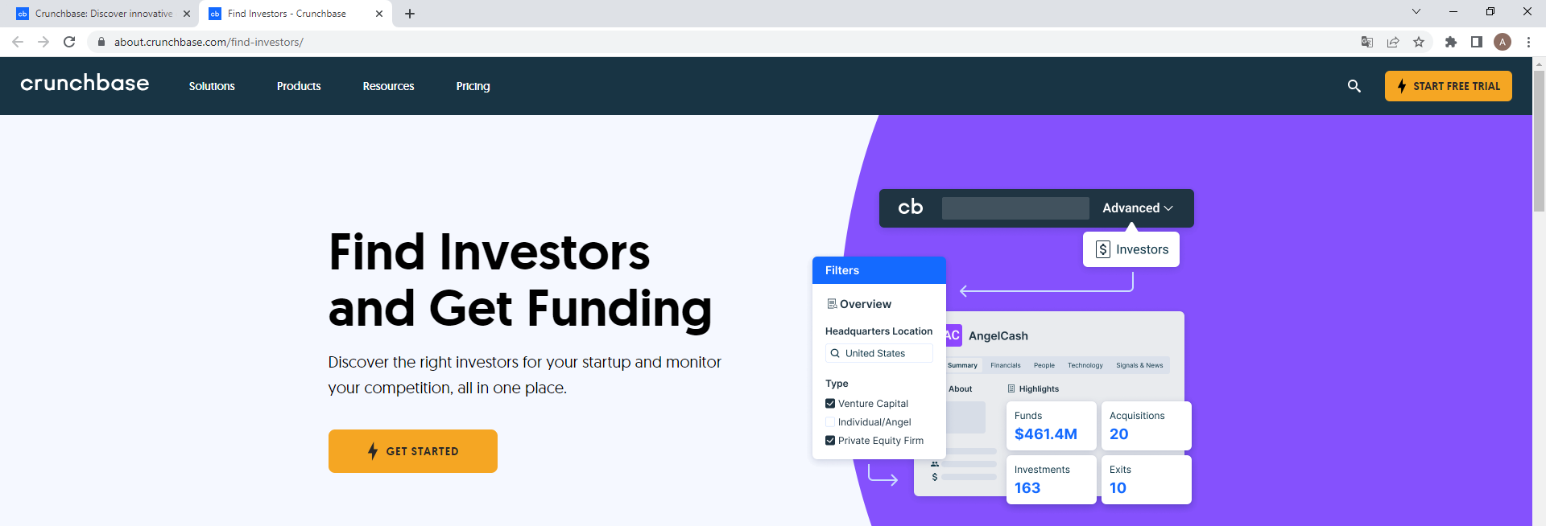
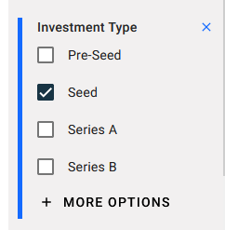
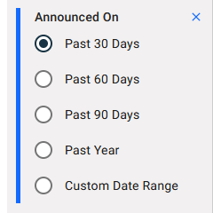
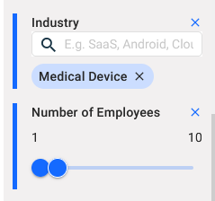
La inversión que se busca se va a destinar al desarrollo del producto, a la validación del mismo y a operaciones de marketing, publicidad y equipo.

Slide 4
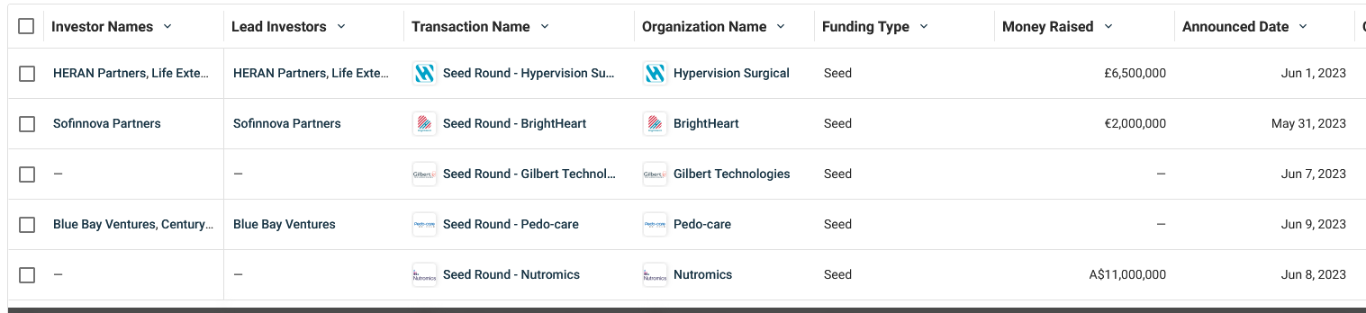
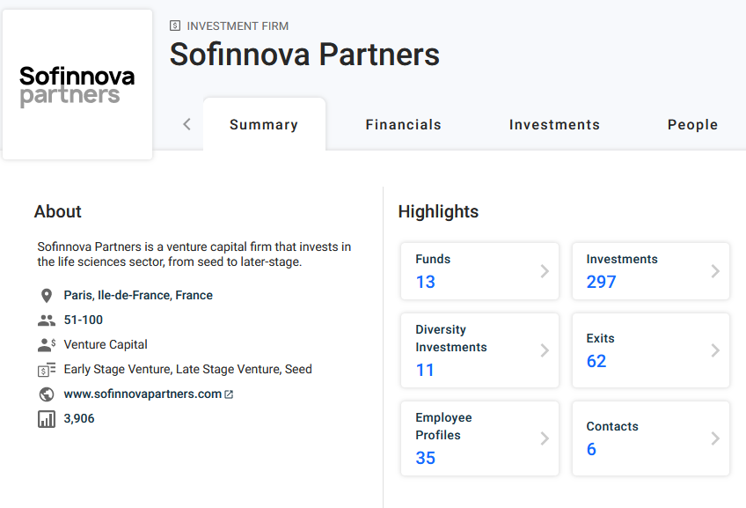

Slide 5
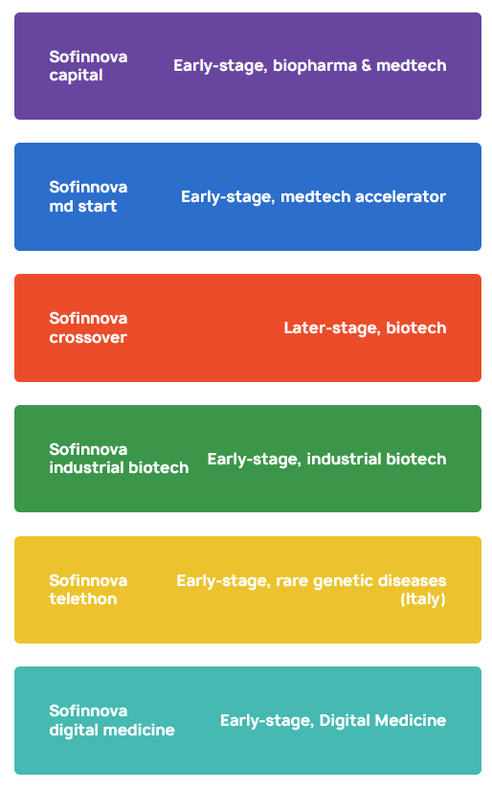
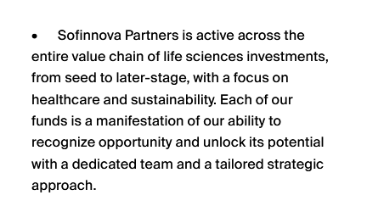

https://sofinnovapartners.com/strategy/digital-medicine

Slide 6
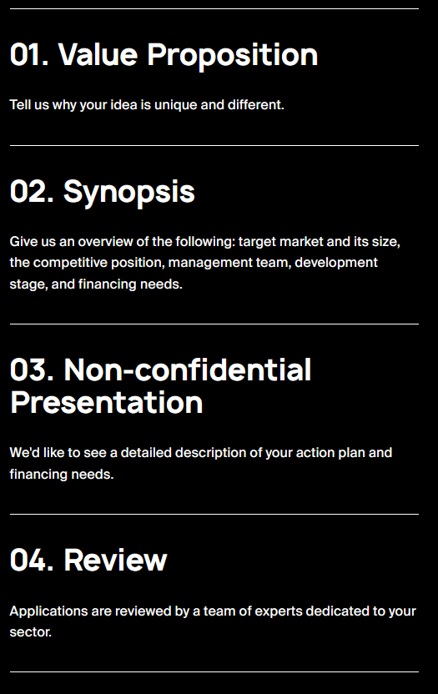
https://sofinnovapartners.com/strategy/digital-medicine

